Slide 1


Parametrický polymorfizmus
(na lineárnych dátových štruktúrach)
Peter Borovanský
KAI, I-18
borovan 'at' ii.fmph.uniba.sk
http://dai.fmph.uniba.sk/courses/JAVA/

Slide 2
Quadterm - Inštrukcie
Quadterm obsahuje 3 príklady spolu >=15 bodov, čas: 100min.
  reťazce
  polia
  triedy
Náročnosť jednotlivých častí príkladov približne zodpovedá bodovému hodnoteniu. Preto jasne vidíte, o ktorých podpríkladoch si myslíme, že sú jednoduchšie.
Jednotlivé časti príkladu sú zoradené v odporúčanom poradí riešenia. Výsledné rozhodnutie je na vás.
Máte zverejnené testy, v ktorých vidíte testovacie príklady. Vidíte aj ich rozsah. Timeout na každý test na serveri je 15 sekúnd.
Po absolvovaní kurzu EADŠ viete odhadnúť, či na daný rozsah vstupov stačí algoritmus danej zložitosti.
Server je jediný vás skoro 80. Veríme, že všetko prebehne bez problémov. Rozumná stratégia je občasne zbaliť všetko čo mám a uploadnúť na LIST server.
Budete na to upozorňovaní.

Slide 3
Triedy a objekty
dnes bude:
trieda Object,
klonovanie a boxovanie,
generics (generické typy) - parametrický polymorfizmus,
interface a implementation,
výnimky na príkladoch, throw(s), try catch (Exception),
príklady lineárnych dátových štruktúr
  interface pre stack, front, balík, …
  implementácie: polia, jednoduché a obojsmerné spájané zoznamy
príklady stromových dátových štruktúr
cvičenia:
interface a implementation pre ADT (prioritný front)
parametrické typy
literatúra:
http://docs.oracle.com/javase/tutorial/java/generics/index.html,
https://docs.oracle.com/javase/tutorial/extra/generics/simple.html,

Slide 4
Prvý Stack
(motivačný príklad)
vytvoríme zásobník ako triedu Stack
implementuje operácie push, pop, ...
s obmedzeniami:
  na maximálnu veľkosť zásobníka,
  typ prvkov v zásobníku,
  neošetrené chybové stavy
public class Stack {
protected int[] S; // reprezentácia ako pole int
protected int top = -1; //vrchol zásobníka, index vrchného prvku
public Stack(int size) { // konštruktor vytvorí pole int[] veľkosti
S = new int[size]; // size
}
public boolean isEmpty() { // test, či zásobník neobsahuje prvky
return top < 0;
}
public void push(int element) {
if (top+1 == S.length) // test, kedy už nemôžeme pridať prvok
System.err.println("Stack is full"); // vypíš chybu
else // ak môžeme
S[++top] = element; // tak pridáme
}
Súbor:Stack.java

Slide 5

Prvý Stack – pokračovanie
public int pop() {
int element;
if (isEmpty()) {
System.err.println("Stack is empty"); // vypíš chybu
return -1; // nevieme čo vrátiť, tak “čokoľvek”:int
}
element = S[top--];
return element;
}
}
public class StackMain {
public static void main(String[] args) {
final int SSIZE = 100;
Stack s = new Stack(SSIZE);
for(int i=0; i<SSIZE; i++)
s.push(i);
while (!(s.isEmpty()))
System.out.println(s.pop());
}
}
99
98
...
6
5
4
3
2
1
0
Súbor:StackMain.java

Slide 6
Čo s obmedzeniami
Zamyslenie nad predchádzajúcim príkladom:
fixná veľkosť poľa pre reprezentáciu zásobníka
  dynamická realokácia,
  na budúce prídu java-hotové štruktúry: Vector, ArrayList, ...
  použiť štruktúru, ktorej to nevadí (napr. spájané zoznamy),
typ prvkov je obmedzený (na int) v implementácii
(ako sa rozumne vyhnúť kopírovaniu kódu, ak potrebujeme zásobníky double, String, alebo užívateľom definované typy Ratio, Complex, ...):
  nájsť “matku všetkých typov” (trieda Object),
  zaviesť parametrické typy – parametrický polymorfizmus (generics),
chybové stavy
  chybové hlášky a „hausnumerické“ výstupné hodnoty,
  System.err.print
  výnimky (definícia výnimky, vytvorenie a odchytenie výnimky)

Slide 7
Trieda Object
class Object je nadtrieda všetkých tried
vytvoríme heterogénny zásobník pre elementy ľubovoľného typu
implementácia v poli,
realokácia pri pretečení
public class StackObj {
protected Object[] S; // reprezentácia ako pole Object-ov
protected int top; // vrchol
public StackObj (int Size) { // konštruktor naalokujuje pole Object-ov
S = new Object[Size]; // požadovanej veľkosti
top = 0;
}
public boolean isEmpty () {
return top == 0;
}
public void push (Object item) { // push netestuje pretečenie ☹
S[top++] = item;
}
public Object pop () { // ani pop netestuje podtečenie ☹
return S[--top];
}
}
Súbor:StackObj.java

Slide 8
Pretečenie poľa realokácia
implementácia v poli, čo „puchne“
ak sa pokúsime pretypovať hodnotu z typu Object na iný (napr. String), môžeme dostať runtime cast exception
public void push (Object item) {
if (top == S.length) { // problém pretečenia
Object[] newS = new Object[S.length * 2]; // naalokuj pole 2*väčšie
for (int i=0; i<S.length; i++) newS[i] = S[i]; // presyp
S = newS; // poves miesto starého poľa
}
S[top++] = item; // a konečne pridaj prvok
StackObj pd = new StackObj(SSIZE);
pd.push(new Integer(123456)); // heterogénny stack
pd.push("ahoj"); // zoženie Integer aj String
String str = (String)pd.pop(); System.out.println(str);
Integer num = (Integer)pd.pop(); System.out.println(num);
ak posledné dva riadky vymeníme, runtime cast exception,
lebo "ahoj" nie je Integer ani 123456 nie je String
ahoj
123456
Súbor:StackMain.java

Slide 9
Trieda Object
takto sa programovalo do verzie 1.4
potom prišli generics - templates(C++)
a parametrické dátové typy
nadtrieda všetkých tried, ale inak normálna trieda, napr.
Object[] S = new Object[Size];
pretypovanie do triedy Object
ak x : E, potom (Object)x : Object – explicitne,
resp. x : Object – implicitne
pretypovanie z triedy Object
ak o : Object a hodnotou je objekt triedy E, potom (E)o : E
explicitný cast predstavuje typovú kontrolu v runtime,
napr. (Integer)o : Integer, (String)o : String
ak však hodnota objektu o nie je triedy E, potom runtime check (E)o zlyhá (cast exception)
ak chcete byť opatrný, tak sa spýtajte x instanceof E
primitívne typy (int, double, boolean, …) boxujeme do skutočných tried (Integer, Double, Boolean, …)
Python
type()
isinstance()

Slide 10
Čo vie každý Object
String toString() - textová reprezentácia,
int hashCode() - pretransformuje referenciu na objekt na int, vráti,
void finalize() - deštruktor volá garbage collector,
Class getClass() – vráti Class objekt (triedy Class),
Object clone() – vytvorí nerekurzívnu kópiu objektu, ak objekt je z klonovateľnej triedy (Cloneable), inak CloneNotSupportedException.
Polia, Integer, String sú klonovateľné. Nerekurzívna (shallow):
clone
boolean equals(Object obj) – porovná referencie na objekty,
x.clone().equals(x) == false
x.clone().getClass().equals(x.getClass()) == true

Slide 11
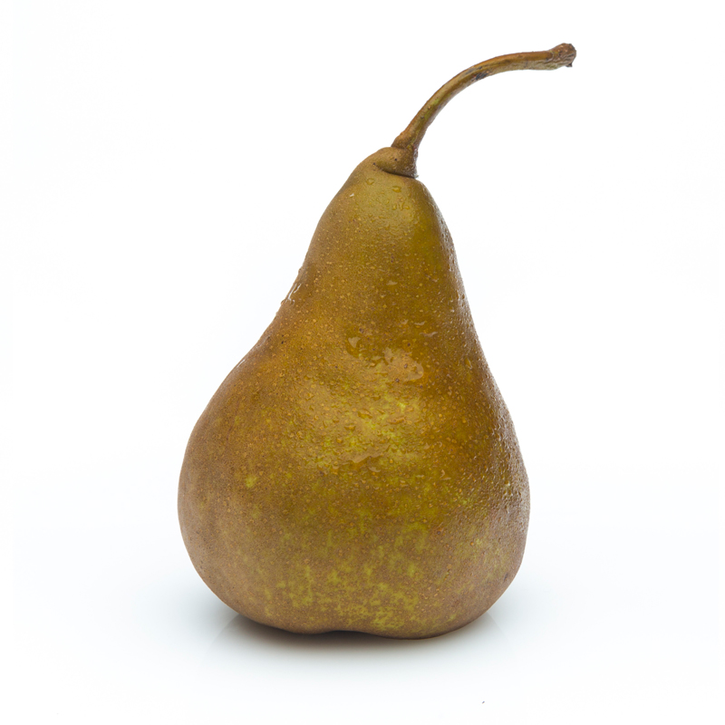
Clone v príkladoch
public class Pole3D {
private Hruska[][][] mojePole;
public Pole3D(Hruska[][][] tvojePole) {
mojePole = tvojePole;
mojePole = tvojePole.clone();
for (int i = 0; i < tvojePole.length; i++) {
mojePole[i] = tvojePole[i].clone();
for (int j = 0; j < tvojePole[i].length; j++) {
mojePole[i][j] = tvojePole[i][j].clone();
for (int k = 0; k < tvojePole[i][j].length; k++) {
mojePole[i][j][k] = (Hruska)tvojePole[i][j][k].clone();
}
}
}
}
}
public class Hruska implements Cloneable {
@Override
protected Object clone() { ... }
}
Súbor:Pole3D.java

Slide 12
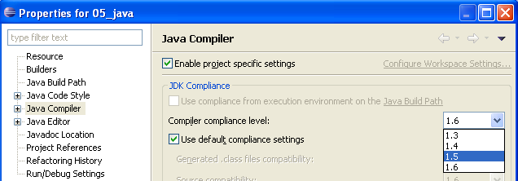
Generics
public class Stack50<E> {
protected E[] S;
protected int top;
public Stack50(int Size) {
S = (E[]) new Object[Size];
top = 0;
}
public boolean isEmpty() {
return top == 0;
}
public void push(E item) {
S[top++] = item;
}
public E pop() {
return S[--top];
}
}
Java život pred JDK 5 bol Python škaredý:
miesto ArrayList<String>
sa písalo ArrayList
bola to kolekcia plná Objects
zo staticky typoveného jazyka
to robilo dynamicky typovaný ☹
použitím typovej premennej
sa z definície triedy, metódy, ... stáva šablóna, do ktorej skutočný typ musíme dosadiť
Súbor:Stack50.java

Slide 13
Stack50
hlavným rozdielom je, že Stack50 je homogénny, všetky prvky sú tohoistého typu
ak však naozaj treba miešať typy, Stack50<Object> je to, čo sme mali
public class Stack50<E> {
protected E[] S;
protected int top;
public Stack50(int Size) {
S = (E[]) new Object[Size];
// toto nejde: S = new E[Size]; // kvôli typovej bezpečnosti
top = 0;
}
Stack50<String> st50 = // E = String
new Stack50<String>(SSIZE);
st50.push("caf");
st50.push("hello");
st50.push("salut");
// st50.push(new Integer(12345)); // String != Integer
System.out.println(st50.pop());
Súbor:Stack50.java

Slide 14
Boxovanie
Mnohé rozhodnutia prijaté
v jazyku Java sú poplatné tomu,
byť as fast as possible,
konkurentom doby bol jazyk C++
V Jave (na rozdiel od napr. C#) nemožno vytvoriť generický typ parametrizovaný primitívnym typom:
Stack50<int> je ilegálny typ
miesto toho treba:
Stack50<Integer> je legálny typ
––––––––––––––––––––––––––––––––––––––––––––––––––––
Primitívne typy: byte, short, int, long, float, double, ...
Referenčný typ: trieda
Boxovanie typov: int->Integer, float->Float, double->Double,…
int bb = 5; // primitivny typ, modifikovateľný
Integer cc = new Integer(15); // trieda/objekt, nemodifikovateľný
bb = cc; // bb = cc.intValue();
cc = bb; // cc = new Integer(bb);

Slide 15
Kovariancia a polia
generics sa realizujú v kompilátore, výsledný byte kód je negenerický,
generics nie je makro, ktoré sa expanduje (ako templates v C++),
kovariancia znamená, že ak T1 je podtrieda T2, tak ψ(T1) je podtrieda ψ(T2)
logicky… , polia sú kovariantné, t.j. T1[] je podtriedou T2[], príklad:
z predošlého slajdu:
E[] je podtrieda Object[], lebo E je podtrieda Object
iný príklad
nech Podtrieda je podtriedou Nadtrieda:
Podtrieda[] a = { new Podtrieda(), new Podtrieda()};
Nadtrieda[] b = a; // kovariancia polí, lebo Podtrieda[] podtrieda Nadtrieda[]
// Podtrieda[] c = b; nejde, lebo neplatí Nadtrieda[] podtrieda Podtrieda[]
Nad
Nad[]
extends
extends
Pod
Pod[]

Slide 16

Nekovariancia generických typov
advanced user only
na prvý pohľad nelogický, ale generické typy nie sú kovariantné,
napr. Stack50<T1> NIE JE podtriedou Stack50<T2>, ak T1 je podtrieda T2.
––––––––––––––––––––––––––––––––––––––––––––––––––––
Ak by to tak bolo (kontrapríklad nabúra typovú bezpečnosť):
Stack50<Podtrieda> stA = new Stack50<Podtrieda>(100);
stA.push(new Podtrieda());
Stack50<Nadtrieda> stB = stA; // ak by to tak bolo, tak toto by išlo
// ale ono to v skutočnosti nejde...
dôvod (nabúrame typovú kontrolu): // ak by sme to dopustili, potom
stB.push(new Nadtrieda()); // je korektný výraz, ktorý pomieša // objekty Podtriedy a Nadtriedy v stB
// Stack50 už nie je homogénny
Nad
List<Nad>
extends
Pod
List<Pod>

Slide 17
Dôsledky kovariancie
advanced user only
keďže polia sú kovariantné, generics nie, potom nie je možné vytvoriť pole prvkov generického typu, napríklad:
// S = new E[Size]; // viď konštruktor Stack50
alebo // je síce korektná deklarácia
Stack50<Integer>[] p; // ale nekorektná alokácia
// p = new Stack50<Integer>[5];// cannot create generic array
––––––––––––––––––––––––––––––––––––––––––––––––––––
dôvod (ak by to išlo, takto nabúrame typovú kontrolu):
Object[] pObj = p; // Stack50<Integer> je podtrieda Object, preto
// z kovariancie Stack50<Integer>[] je podtrieda Object[]
// vytvoríme malý stack Stack50<String>
Stack50<String> stS = new Stack50<String>(100);
stS.push(“bude problem”); // s elementmi typu String
pObj[0] = stS; // pObj[0]:Object, stS: Stack50<String>
Integer i = p[0].pop(); // “bude problem” nie je typu Integer,
// lebo p[0] nie je Stack50<Integer> ale
// Stack50<String>
Súbor:Covariant.java

Slide 18
Kovariancia „útočila“
{ // príklad z prednášky
Stack50<Podtrieda> stA = new Stack50<Podtrieda>();
stA.push(new Podtrieda());
Stack50<Nadtrieda> stB = stA; // ak by to tak bolo, tak toto by išlo
// ale ono to v skutočnosti nejde...
//dôvod (nabúrame typovú kontrolu):
//stB.push(new Nadtrieda()); // ak by sme to dopustili, potom
}
{ // otázka študenta : skúsme to s poliami, ktoré sú kovariantné
Podtrieda[] stA = new Podtrieda[]{ new Podtrieda(), null };
Nadtrieda[] stB = stA;
stB[1] = new Nadtrieda();
System.out.println(stA[1]);
}
kód je skompilovatelný, statická typová kontrola nenájde chybu ☹
ale počas behu nastane java.lang.ArrayStoreException: Nadtrieda
aspoň že typová homogénnosť poľa je zachovaná/uchránená ☺
Nad
Nad[]
extends
extends
Pod
Pod[]

Slide 19
Generické generického ?
Stack50<Stack50<Integer>>
  ide, ale kto potrebuje stack stackov ... ?
ArrayList<ArrayList<Integer>>, HashMap<String, HashSet<String>>
  potrebujem úplne bežne, a to ide ☺
v cvičení budete implementovať prioritný front s hodnotami typu E
  ak bude predpísaná implementácia poľom [], tak by to chcelo
  private class Elem<E> implements Comparable<Elem<E>> { // dvojica elem:E, priorita:int
  public E elem;
  public int prio;
  ...
  }
  lenže ako dôsledok predchádzajúceho sa nepodarí vytvoriť pole klasické dvojíc:
  Elem<E>[] front
  ale bez problémov sa podarí vytvoriť ArrayList<Elem<E>> front
  riešenie, ktoré máte objaviť (ak zadanie zakazuje použiť kolekcie)
  E[] hodnoty = (E[])new Object[size];
  int[] priority = new int[size];

Slide 20
Generické metódy
(v negenerickej triede)
Nie len celá definícia triedy (ADT) môže byť parametrizovaná typom,
ale aj jednotlivá metóda či konštruktor v neparametrickej triede.
public static <T> String genMethod(T value) {
System.out.println(value.getClass());
return value.toString();
}
public static <E> void printArray(E[] p) {
for ( E elem : p )
System.out.print( elem +",");
System.out.println();
}
System.out.println(genMethod(1));
System.out.println(genMethod("wow"));
Integer[] p = {1,2,3}; System.out.println(genMethod(p)); printArray(p);
Double[] r = {1.1,2.2,3.3}; System.out.println(genMethod(r)); printArray(r);
class java.lang.Integer
1
class java.lang.String
wow
class [Ljava.lang.Integer;
[Ljava.lang.Integer;@42e..
1,2,3,
class [Ljava.lang.Double;
[Ljava.lang.Double;@930..
1.1,2.2,3.3,
Súbor:GenericMethod.java

Slide 21
Generické metódy
(v negenerickej triede)
Použitie generického typu môže byť ohraničené kvalifikátormi na typový parameter, napr. metóda genMethod2 sa dá použiť len pre číselné typy, t.j. typy podedené od typu/triedy Number (čo sú BigDecimal, BigInteger, Byte, Double, Float, Integer, Long, Short)
public static <T extends Number> T genMethod2(T value) {
System.out.println(value.getClass());
return value;
}
System.out.println(genMethod2(1));
//System.out.println(genMethod2("wow"));
System.out.println(genMethod2(Math.PI));
Iný príklad: Binárny vyhľadávací strom má zmysel, len ak vieme porovnávať hodnoty prvkov vo vrcholoch
public class BVSTree<E extends Comparable<E>> { ...
class java.lang.Integer
1
class java.lang.Double
3.141592653589793
Súbor:GenericMethod.java

Slide 22
Generické metódy
(v negenerickej triede)
static <T> T[] append(T[] arr, T element) {
final int N = arr.length;
arr = Arrays.copyOf(arr,N+1); // N+N
arr[N] = element;
return arr;
}
1
2
3
4
5
6
...
1.048.576 = N = 2²⁰
---
550 mld = N(N+1)/2
1
2
4
8
16
32
...
1.048.576 = N = 2²⁰
---
2 mil = 2²¹-1

Slide 23
Pole3D aj statická metóda môže byť generická
public class Pole3D__ {
// generická statická metóda
public static <T> boolean obeNull(T[] a, T[] b) {
return a == null && b == null;
}
// generická statická metóda
public static <T> boolean roznePolia(T[] a, T[] b) {
if (a == null && b == null) return false;
if (a == null && b != null) return true;
if (a != null && b == null) return true;
return a.length != b.length;
}

Slide 24
Interface pre Stack
A čo chybové stavy...
Definícia interface predpisuje metódy, ktoré implementátor musí zrealizovať
  public interface StackInterface<E> {
  public int size();
  public boolean isEmpty();
  public E top() throws EmptyStackException;
  public void push (E element) throws FullStackException;
  public E pop() throws EmptyStackException;
  }
public class EmptyStackException extends RuntimeException {
public EmptyStackException(String err) {
super(err);
}
}
public class FullStackException extends RuntimeException {
public FullStackException(String err) {
super(err);
}
}
Súbory:StackInterface.java,
EmptyStackException.java,
FullStackException.java

Slide 25
Implementation - ArrayStack
Implementujeme poľom parametrický zásobník s výnimkami:
public class ArrayStack<E> implements StackInterface<E> {
protected int capacity;
protected E S[]; // reprezentácia
protected int top = -1;
public ArrayStack(int cap) { // konštruktor pre Stack danej veľkosti
capacity = cap;
S = (E[]) new Object[capacity];
}
public void push(E element) throws FullStackException {
if (size() == capacity) // ak už nemôžem pridať
throw new FullStackException("Stack is full."); // hodím výnimku
S[++top] = element; // inak pridám
}
Súbor:ArrayStack.java

Slide 26
ArrayStack - pokračovanie
public E top() throws EmptyStackException {
if (isEmpty()) // ak je prázdny
throw new EmptyStackException("Stack is empty."); // výnimka
return S[top];
}
public E pop() throws EmptyStackException {
E element;
if (isEmpty()) // ak niet čo vybrať
throw new EmptyStackException("Stack is empty."); // výnimka
element = S[top];
S[top--] = null; // odviazanie objektu S[top] pre garbage collector
return element;
}
ArrayStack<String> B = new ArrayStack<String>();
B.push("Boris");
B.push("Alenka");
System.out.println((String)B.pop());
B.push("Elena");
System.out.println((String)B.pop());
Súbor:ArrayStack.java

Slide 27
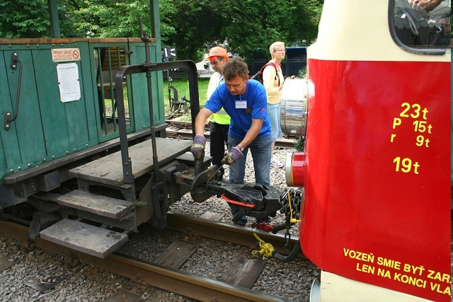
Vagóniková implementácia
implementácia pomocou poľa nie je jediná, a má niektoré nedostatky
chceme implementovať zásobník ako spájaný zoznam
v C++/Pascale sme na to potrebovali pointer
typedef struct node {
int element;
node *next; // pointer na nasledujúci vagónik zásobníka
};
v Jave
public class Node {
private int element;
private Node next; // referencia na nasledujúci vagónik zásobníka
}

Slide 28
Spájaný zoznam - Node
Iná implementácia, pomocou pospájaných krabíc typu Node
element:E
next:Node<E>
public class Node<E> {
private E element; // reprezentácia krabice
private Node<E> next;
public Node() { this(null, null); }
public Node(E e, Node<E> n) { // konštruktor krabice typu Node
element = e;
next = n;
}
// enkapsulacia: getter a setter
public E getElement() {
return element;
}
public Node<E> getNext() {
return next;
}
}
public void setElement(E newElem) {
element = newElem;
}
public void setNext(Node<E> newNext) {
next = newNext;
}
Súbor:Node.java

Slide 29
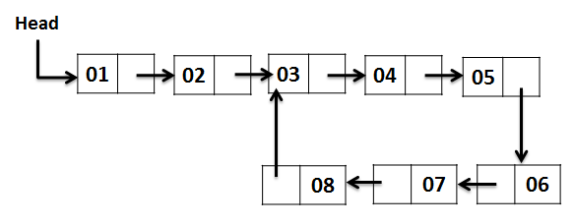
Hádanka na zamyslenie veľmi krátkodobá prémia
máte štruktúru definovanú na predchádzajúcom slajde
public class Node<E> {
private E element; // reprezentácia krabice
private Node<E> next; // obsah krabice
viete zistiť, či zoznam končí null, alebo je zacyklený ? Definujte
public boolean infinite() { … true/false }
pozor: testovacie vstupy budú niekoľko miliónov krabíc dlhé...

Slide 30
NodeStack - implementation
public class NodeStack<E> implements StackInterface<E> {
protected Node<E> top; // reprezentácia triedy NodeStack
protected int size; // ako pointer na prvú krabicu
public NodeStack() { top = null; size = 0; } // prázdny stack
public int size() {
return size; // pamätáme si dĺžku, aby sme ju nemuseli počítať
}
public boolean isEmpty() { // test na prázdny stack
return size==0;
}
public void push(E elem) { // push už nemá problém s pretečením
Node<E> v = new Node<E>(elem, top); // vytvor novú krabicu elem+top
top = v; // tá sa stáva vrcholom stacku
size++; // dopočítaj size
}
Súbor:NodeStack.java

Slide 31
NodeStack – pokračovanie
public E top() throws EmptyStackException {
if (isEmpty()) throw new EmptyStackException("empty.");
return top.getElement(); // daj hodnotu prvého prvku
}
public E pop() throws EmptyStackException {
if (isEmpty()) throw new EmptyStackException("empty.");
E temp = top.getElement(); // zapamätaj si vrchnú hodnotu
top = top.getNext(); // zahoď vrchnú krabicu
size--; // dopočítaj size
return temp;
}
}
NodeStack<Integer> sn = new NodeStack<Integer>();
for(int i=0; i<10; i++)
sn.push(i);
while (!sn.isEmpty())
System.out.println(sn.pop());
Súbor:NodeStack.java

Slide 32
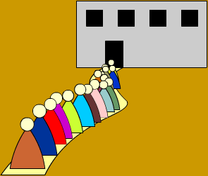
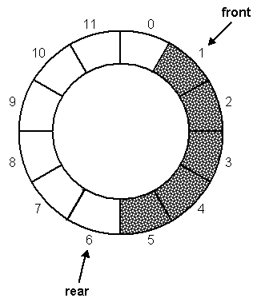
Queue - interface
public interface QueueInterface<E> {
  public int size();
  public boolean isEmpty();
  public E front() throws EmptyQueueException; // prvý
  public void enqueue (E element); // pridaj posledný
  public E dequeue() throws EmptyQueueException; // zober prvý
}
Súbor: QueueInterface.java

Slide 33

Queue
Reprezentácia:
Node<E> front; // prvý
Node<E> rear; // posledný
int size = 0; // veľkosť
  public void enqueue(E elem) {
  Node<E> node = new Node<E>();
  node.setElement(elem);
  node.setNext(null);
  if (size == 0) // prvý prvok prázdneho frontu
  front = node;
  else
  rear.setNext(node);
  rear = node;
  size++;
  }
public E dequeue() throws EmptyQueueException {
if (size == 0)
throw new
EmptyQueueException("Queue is empty.");
E tmp = front.getElement();
front = front.getNext();
size--;
if (size == 0) // bol to posledný prvok frontu
rear = null;
return tmp;
}
Súbor: Queue.java

Slide 34
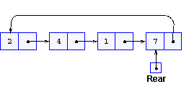
Queue2 iná reprezentácia
Iná reprezentácia:
Node<E> rear;
int size = 0;
public void enqueue(E elem) {
Node<E> node = new Node<E>();
node.setElement(elem);
if (size == 0)
node.setNext(node);
else {
node.setNext(rear.getNext());
rear.setNext(node);
}
rear = node;
size++;
}
public E dequeue()
throws EmptyQueueException {
if (size == 0)
throw new EmptyQueueException(
"Queue is empty.");
size--;
E tmp = rear.getNext().getElement();
if (size == 0)
rear = null;
else
rear.setNext(rear.getNext().getNext());
return tmp;
}
Súbor: Queue2.java

Slide 35
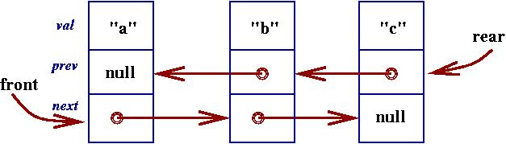
Balík – interface obojstranne spájaný zoznam double linked list
  public interface DequeInterface<E> {
  public int size();
  public boolean isEmpty();
  public E getFirst() throws EmptyDequeException;
  public E getLast() throws EmptyDequeException;
  public void addFirst (E element);
  public void addLast (E element);
  public E removeFirst() throws EmptyDequeException;
  public E removeLast() throws EmptyDequeException;
  }
Súbor: DeuqueInterface.java

Slide 36

DLNode double linked node
public class DLNode<E> { // obojsmerne spájaný zoznam
private E element;
private DLNode<E> prev, next;
public DLNode() { this(null, null, null); }
public DLNode(E e, DLNode<E> p, DLNode<E> n) {
element = e;
next = n;
prev = p;
}
public E getElement() { return element; }
public DLNode<E> getNext() { return next; }
public void setElement(E newElem) {
element = newElem;
}
. . . . . .
element:E
prev:DLNode<E>
next:DLNode<E>
Súbor: DLNode.java

Slide 37
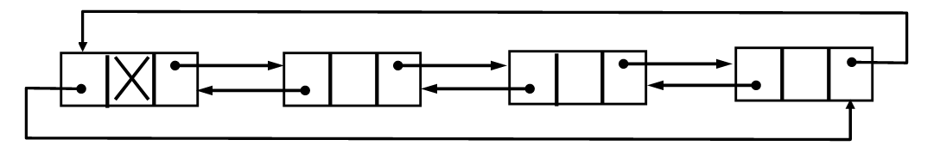
Balík – implementácia sentinel nodes
public class Deque<E> implements DequeInterface<E> {
  protected DLNode<E> header, trailer; // reprezetnácia balíka dvomi
  protected int size; // pointrami na zač. a koniec
  public Deque() { // konštruktor
  header = new DLNode<E>();
  trailer = new DLNode<E>();
  header.setNext(trailer);
  trailer.setPrev(header);
  size = 0;
  }
  public E getFirst() throws Exception {
  if (isEmpty()) throw new Exception("Deque is empty.");
  return header.getNext().getElement();
  }
header
trailer
null
null
Súbor: DequeInterface.java

Slide 38
Balík – implementácia sentinel nodes
  Zmyslom „nárazníkov“/zakážok (resp. sentinel nodes) je odľahčiť kód
  public void addFirst(E o) {
  DLNode<E> second = header.getNext();
  DLNode<E> first = new DLNode<E>(o, header, second);
  second.setPrev(first);
  header.setNext(first);
  size++;
  }
  public E removeLast() throws Exception {
  if (isEmpty()) throw new Exception("Deque is empty.");
  DLNode<E> last = trailer.getPrev();
  E o = last.getElement();
  DLNode<E> secondtolast = last.getPrev();
  trailer.setPrev(secondtolast);
  secondtolast.setNext(trailer);
  size--;
  return o;
  }
Súbor: Deque.java

Slide 39
BVSNode
BVS left
E key
BVS right
parametrizovateľný model:
public class BVSNode<E extends Comparable<E>> {
BVSNode left;
E key;
BVSNode right;
public BVSNode(E key) { // konštruktor
this.key = key;
left = right = null;
}
Comparable (Comparable<E>) je interface predpisujúci jedinú metódu:
int compareTo(Object o), <E>int compareTo(E e)
základné triedy implementujú interface Comparable (ak to dáva zmysel):
Integer, Long, ..., String, Date, ...
pre iné triedy môžeme dodefinovať metódu int compareTo()
Súbory: BinaryNode.java, BVSNode.java

Slide 40
Interface
Comparable
ak typ nie je primitívny musíme mu prezradiť, ako porovnávať hodnoty tohto typu
public class Zamestanec implements Comparable<Zamestanec> {
private final String meno, priezvisko;
public Zamestanec(String meno, String priezvisko) { // konštruktor
this.meno = meno; this.priezvisko = priezvisko;
}
public int compareTo(Zamestanec n) {
int lastCmp = priezvisko.compareTo(n.priezvisko);
return (lastCmp != 0 ? lastCmp : meno.compareTo(n.meno));
}
// alternatíva
public int compareTo(Object o) {
if (!(o instanceof Zamestanec)) return -9999;
Zamestanec n = (Zamestanec)o;
int lastCmp = priezvisko.compareTo(n.priezvisko);
return (lastCmp != 0 ? lastCmp : meno.compareTo(n.meno));
}
}
Súbor: Zamestnanec.java

Slide 41
BVSTree
(insert)
find je cvičenie
public class BVSTree<E extends Comparable<E>> {
BVSNode<E> root; // smerník na vrchol stromu
public BVSTree() {
root = null;
}
public void insert(E x) {
root = (root == null)? // je prázdny ?
new BVSNode<E>(x): // vytvor
// jediný uzol
root.insert (x); // inak vsuň do
// existujúceho stromu
}
public BVSNode<E> insert (E k) {
if (k.compareTo(key) < 0)
if (left == null)
left = new BVSNode<E>(k);
else
left = left.insert(k);
else
if (right == null)
right = new BVSNode<E>(k);
else
right = right.insert(k);
return this;
}
Súbory: BinaryNode.java, BVSNode.java

Slide 42
BVSTree – zlé riešenie
(delete)
public void delete(E k) { root = root.delete(k); }
private BVSNode<E> delete(E k) {
if (this == null)
return null;
if (k.compareTo(key) < 0)
left = left.delete(k);
else if (k.compareTo(key) > 0)
right = right.delete(k);
else // k == key
this = null;
Pozor na konštrukcie:
if (this == null)
this = null,
pravdepodobne indikujú chybu
Súbory: BVSNode.java

Slide 43
BVSTree
(delete)
Pozor na konštrukcie:
this = null,
if (this == null)
pravdepodobne indikujú chybu
public void delete(E k) { root = delete(k, root); }
private BVSNode<E> delete(E k, BVSNode<E> t ) {
if (t == null )
return t;
if (k.compareTo(t.key) < 0) // element je v ľavom podstrome
t.left = delete(k, t.left); // delete v ľavom podstrome
else if(k.compareTo(t.key) > 0) // element je v pravom podstrome
t.right = delete(k, t.right); // delete v prevom podstrome
else if( t.left != null && t.right != null ) { // je to on, a má oboch synov
t.key = findMin(t.right).key; // nájdi min.pravého podstromu
t.right = delete(t.key, t.right); // rekurz.zmaž minimum
} else // pravého podstromu
t = (t.left != null) ? t.left : t.right; // ak nemá 2 synov, je to ľahké
return t;
}
Súbory: BVSNode.java

Slide 44

Klonovanie
(trieda Hruska)
interface Clonable { // vlastná analógia clon(e)able
public Object copy(); // z istého dôvodu úplne vo vlastnej réžii
}
public class Hruska implements Comparable<Hruska>, Clonable {
static int allInstances = 0; // počítadlo všetkých inštancií
private int instanceIndex; // koľkatá inštancia v poradí
private int size; // veľkosť hrušky
public Hruska(int size) { this.size = size;
instanceIndex = allInstances++;
System.out.println("create Hruska " + instanceIndex);
}
public Hruska copy() {
System.out.println("copy Hruska " + instanceIndex);
return new Hruska(size);
}
public int compareTo(Hruska inaHruska) {
return Integer.compare(this.size, inaHruska.size);
}

Slide 45
Klonovanie
(trieda BVSNode)
class BVSNode<E extends Comparable<E> & Clonable> implements Clonable {
BVSNode<E> left, right; E key;
static int allInstances = 0; // počítadlo všetkých inštancií
private int instanceIndex; // koľkatá inštancia v poradí
public BVSNode(E theKey) { key = theKey; left = right = null;
instanceIndex = allInstances++;
System.out.println("create BVSNode " + instanceIndex);
}
public BVSNode<E> copy() {
System.out.println("copy BVSNode " + instanceIndex);
BVSNode<E> clone = new BVSNode<E>( (key!=null)?(E)(key.copy()):null );
clone.left = (left != null) ? left.copy():null;
clone.right = (right != null) ? right.copy():null;
return clone;
}

Slide 46
Klonovanie
(trieda BVSTree)
class BVSTree<E extends Comparable<E> & Clonable> implements Clonable {
BVSNode<E> root; // pointer na koreň stromu
static int allInstances = 0;
private int instanceIndex;
public BVSTree () {
instanceIndex = allInstances++;
System.out.println("create BVSTree " + instanceIndex);
root = null;
}
public BVSTree<E> copy() {
System.out.println("copy BVSTree " + instanceIndex);
BVSTree<E> clone = new BVSTree<E>();
clone.root = (root != null)?root.copy():null;
return clone;
}

Slide 47
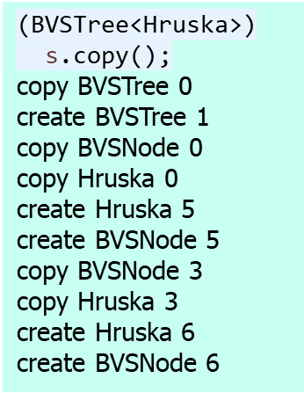
Pear Tree Copy
(Klonovanie stromu hrušiek)
5
create BVSTree 0
create Hruska 0
create BVSNode 0
create Hruska 1
create BVSNode 1
create Hruska 2
create BVSNode 2
create Hruska 3
create BVSNode 3
create Hruska 4
create BVSNode 4
BVSTree<Hruska> s =
new BVSTree<Hruska>();
Random r = new Random();
for(int i=0; i<5; i++)
s.insert(new Hruska(r.nextInt(19)));
2
10
6
11
<key:som hruska 5:> - <left:som hruska 2>, <right:som hruska 10>
<key:som hruska 2:> - <x>, <x>
<key:som hruska 10:> - <left:som hruska 6>, <right:som hruska 11>
<key:som hruska 6:> - <x>, <x>
<key:som hruska 11:> - <x>, <x>
copy BVSNode 1
copy Hruska 1
create Hruska 7
create BVSNode 7
copy BVSNode 4
copy Hruska 4
create Hruska 8
create BVSNode 8
copy BVSNode 2
copy Hruska 2
create Hruska 9
create BVSNode 9

Slide 48
BST z dielne majstrov :)
abstract class Tree {
abstract boolean isBST();
...
class Node extends Tree {
@Override
boolean isBST() {
if (left == null && right == null) return true;
if (left != null) {
if (data <= left.root()) return false;
if (!left.isBST()) return false;
}
if (right != null) {
if (data >= right.root()) return false;
if (!right.isBST()) return false;
}
return true;
} }
class Leaf extends Tree {
@Override
boolean isBST() {
return true;
} }
Tree c3 = new Node(new Leaf(1), 3, new Leaf(10));
Tree c4 = new Node(new Leaf(9), 15, new Leaf(21));
Tree c5 = new Node(c3, 6, c4);
@Override
boolean isBST() {
return
(left == null || left.root() < data && left.isBST())
&&
(right == null || right.root() > data && right.isBST());
}
Zlé riešenie, a vieme napísať fungujúce lineárne riešenie ?
6
3
15
1
10
9
21
BST.java

Slide 49
BST v štýle J17
Sealed class/interface
Zapečatená (sealed) trieda/interface určuje, ktoré jediné podtriedy trieda môže mať, resp. ktoré triedy jediné implementujú zapečatený interface (a žiadne iné) – idea zapečatenosti
sealed interface Tree permits Node, Leaf {
boolean isBST();
}
record Node(Tree left, int value, Tree right) implements Tree {
@Override
public boolean isBST() { // bez zmeny
return (left == null || left.root() < value && left.isBST())
&& (right == null || right.root() > value && right.isBST());
}
}
record Leaf(int value) implements Tree {
@Override
public boolean isBST() {
return true;
} }
BST1.java

Slide 50
BST v štýle J17 patterns
// pred Java 17
static int velkost2(Tree t) {
if (t instanceof Node) {
Node n = (Node) t;
return
1 +
((n.left() == null)?0:velkost1(n.left())) +
((n.right() == null)?0:velkost1(n.right()));
} else if (t instanceof Leaf) {
Leaf l = (Leaf)t;
return 1;
} else {
return 999;
}
}
static int velkost1(Tree t) {
return
switch (t) { // switch je príkaz !!!
case Node n ->
1 +
((n.left() == null) ? 0:velkost1(n.left())) +
((n.right() == null) ? 0:velkost1(n.right()));
case Leaf l -> 1;
// no default… lebo Tree je zapečatený
};
}
BST1.java

Slide 51
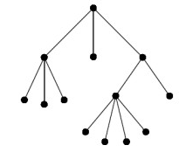
Všeobecný strom
class Node<T extends Comparable<T>> implements Comparable<Node<T>> {
private T value;
private List<Node<T>> sons;
T extends Comparable<T> - znamená, že predpokladáme porovnávanie na type T
implements Comparable<Node<T>> - znamená, že chceme porovnávať celé stromy
  a preto musíme definovať
  @Override
  public int compareTo(Node<T> o) { ... }
príklad rekurzie cez strom, inicializácie:
Node<String> tree = new Node("h",
List.of(
new Node("d",
List.of(
new Node("a", null),
new Node("b", null),
new Node("c", null))
),
new Node("e",
List.of(
new Node("f", null),
new Node("g", null))
)));
public int size() {
int count = 1;
for (Node<T> son : sons)
if (son != null)
count += son.size();
return count;
}
h
d
e
a
b
c
f
g

